Slide 1

5
5
3
مراجعة 5
مراجعة 4
مراجعة 3
مراجعة 2
مراجعة 1

Slide 2






أيقونات توجيهية
توجيهات الأستاذ(ة)
تعيين تلميذ للإجابة
المرور بين الصفوف
عرض فيديو
المرور للشريحة الموالية بعد عرض الفيديو
العمل في ثنائيات

Slide 3

برمجة الأسبوع الثالث
(ة)خاص بالأستاذ
الحصة 1
الدرس 1
الحصة 2
الدرس 1
اَلْأَعْدادُ مِنْ 0 إِلى 100 (مُراجَعَةُ الْمُسْتَلْزَماتِ)
مراجعة (2)
فصل الملايين: قراءة وكتابة
مراجعة (1)
الحصة 4
الحصة 3
مراجعة (4)
مراجعة (3)
الحصة 5
مراجعة (5)

Slide 4
درس اليوم
(ة)خاص بالأستاذ
مراجعة عامة

Slide 5

تدابير أسبوع المراجعة العامة لدروس السنة
(ة)خاص بالأستاذ
يتم التركيز على الدروس التي تبين من خلال النتائج الصاعدة أنها تحتاج إلى مراجعة وتثبيت
يخصص لكل درس أو هدف تمرينان اثنان على الأقل.
يتم إنجاز التمرين الأول من كل درس على الألواح (إلا إذا تعذر الأمر فيتم على الدفاتر)؛
وكل نشاط لا تتحقق فيه نسبة أكبر من 80% يتم التركيز عليه والتذكير بالخطوات في السؤال الموالي.
يتم تصحيح التمرين الأول من طرف أحد التلاميذ على السبورة مع التذكير بالخطوات خطوة خطوة.
يتم التصحيح جماعيا وتفاعليا بين الأستاذة والتلميذ على السبورة والتلاميذ الآخرين
بالنسبة للتمرين الثاني يتم إنجازه على الكراسة أو الدفاتر أو الألواح (يتم التوجيه على الشرائح)
يتم تصحيح التمرين الثاني جماعيا.

Slide 6

(ة)خاص بالأستاذ
مراحل الحصة
1
افتتاح الحصة
1
5
1
2
  مراجعة
45
1
3
اختتام الحصة
5

Slide 7
(ة)خاص بالأستاذ
عند نهاية الدرس
على الأقل 80% من المتعلمين سيكونون قادرين على:
أضع وأنجز العمليات الأربع
أضع وأنجز عمليات جمع أعداد عشرية
أوحد مقامات أعداد كسرية
أحل مسائل وضعيات البحث عن الكل أو الجزء

Slide 8

(ة)خاص بالأستاذ
افتتاح الدرس
1
الحساب الذهني

Slide 9



أنشطة المراجعة
1
3
الافتتاح
اختتام الحصة
2
    مرحباً يا أصدقاء. اليوم، سنراجع بعض الدروس السابقة استعدادا لاجتياز الرائز.
Version provisoire pour la formation des enseignants

Slide 10


أنشطة المراجعة
1
3
الافتتاح
اختتام الحصة
2
سنبدأ بالحساب الذهني. خذوا دفاتر البحث.

Slide 11

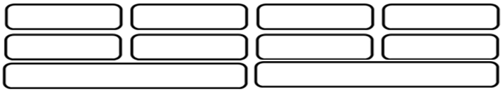
أنشطة المراجعة
1
3
الافتتاح
اختتام الحصة
2
1
لديكم دقيقة واحدة لحل هذه العمليات. دوّنوا النتيجة فقط في دفاتركم.
1
4,5 + 3,4 = …..
6,2 + 1,5 = …..
7,8 – 5,3 = …..
11,6 – 4,5 = …..
1,7 × 2 = …..
1,5 × 3 = …..
57 × 0,1 = …..
845 × 0,01 = …..
6 Kg = …………………………... g
943 g = ………………………... Kg

Slide 12
أنشطة المراجعة
1
3
الافتتاح
اختتام الحصة
2
1
لديكم دقيقة واحدة للتصحيح.
1
4,5 + 3,4 = 7,9
6,2 + 1,5 = 7,7
7,8 – 5,3 = 2,5
11,6 – 4,5 = 7,1
1,7 × 2 = 3,4
1,5 × 3 = 4,5
57 × 0,1 = 5,7
845 × 0,01 = 8,45
6 Kg = 6 000 g
943 g = 0,943 Kg

Slide 13
(ة)خاص بالأستاذ
  مراجعة 1
2
أضع وأنجز العمليات الأربع

Slide 14
أنشطة المراجعة
2
1
3
الافتتاح
اختتام الحصة
1
على الألواح، ضعوا وأنجزوا العملية ثم أكملوا المتساوية
2
428 × 35
527 × 35 = …

Slide 15

أنشطة المراجعة
2
1
3
الافتتاح
اختتام الحصة
ارفعوا الألواح

Slide 16

أنشطة المراجعة
2
1
3
الافتتاح
اختتام الحصة
من يقوم ليشرح لنا كيف وجد النتيجة مذكرا بالخطوات؟
1
2
428 × 35
2
1
4
4 2 8
3 5
×
2 1 4 0
1 2 8 4 .
1 4 9 8 0
527 × 35 = 14 980

Slide 17
أنشطة المراجعة
2
1
3
الافتتاح
اختتام الحصة
1
على الألواح، ضعوا وأنجزوا العملية ثم أكملوا المتساوية
2
572 × 48
572 × 48 = …

Slide 18
أنشطة المراجعة
2
1
3
الافتتاح
اختتام الحصة
ارفعوا الألواح

Slide 19
أنشطة المراجعة
2
1
3
الافتتاح
اختتام الحصة
من يقوم ليشرح لنا كيف وجد النتيجة مذكرا بالخطوات؟
1
2
572 × 48
2
5
1
5 7 2
4 8
×
4 5 7 6
2 2 8 8 .
2 7 4 5 6
572 × 48 = 27 456

Slide 20
أنشطة المراجعة
2
1
3
الافتتاح
اختتام الحصة
على الألواح، ضعوا وأنجزوا العملية ثم أكملوا المتساوية
1
2
662 ÷ 15
662 = (15 × … ) + …

Slide 21
أنشطة المراجعة
2
1
3
الافتتاح
اختتام الحصة
ارفعوا الألواح

Slide 22
أنشطة المراجعة
2
1
3
الافتتاح
اختتام الحصة
صححوا
1
2
662 ÷ 15
6 6 2
1 5
-
6 0
0 6 2
6 0
0 2
4 4
-
662 = (15 × 44 ) + 2

Slide 23
(ة)خاص بالأستاذ
  مراجعة 2
2
أضع وأنجز عمليات جمع أعداد عشرية

Slide 24
أنشطة المراجعة
2
1
3
الافتتاح
اختتام الحصة
على الألواح. ضعوا وأنجزوا
1
2
247,13 + 29,8

Slide 25
أنشطة المراجعة
2
1
3
الافتتاح
اختتام الحصة
ارفعوا الألواح

Slide 26
أنشطة المراجعة
2
1
3
الافتتاح
اختتام الحصة
من يقوم ليشرح لنا كيف وجد الجواب
1
2
247,13 + 29,8
1
2 4 7, 1 3
+
2 9, 8
2 7 6, 9 3
أتذكر:
أضع الفاصلة تحت الفاصلة

Slide 27
أنشطة المراجعة
2
1
3
الافتتاح
اختتام الحصة
على الألواح. ضعوا وأنجزوا
1
2
549 + 37,6

Slide 28
أنشطة المراجعة
2
1
3
الافتتاح
اختتام الحصة
ارفعوا الألواح

Slide 29
أنشطة المراجعة
2
1
3
الافتتاح
اختتام الحصة
من يقوم ليشرح لنا كيف وجد الجواب
1
2
549 + 37,6
1
5 4 9, 0
+
3 7, 6
5 8 6, 6
أتذكر:
أضع الفاصلة تحت الفاصلة

Slide 30
(ة)خاص بالأستاذ
  مراجعة 3
2
أوحد مقامات أعداد كسرية

Slide 31
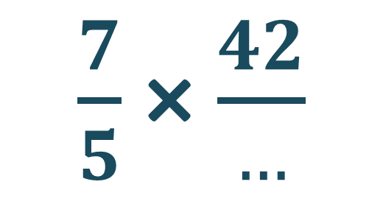
أنشطة المراجعة
2
1
3
الافتتاح
اختتام الحصة
على الألواح، اكتبوا العدد المناسب ليكون الكسران متكافئين
1
2
$\frac{7}{5}$ × $\frac{42}{…}$

Slide 32
أنشطة المراجعة
2
1
3
الافتتاح
اختتام الحصة
ارفعوا الألواح

Slide 33
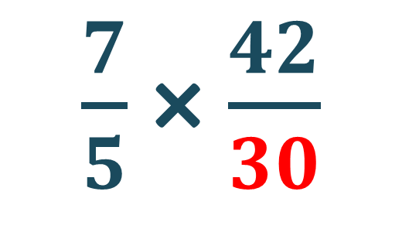
أنشطة المراجعة
2
1
3
الافتتاح
اختتام الحصة
من يقوم ليشرح لنا كيف وجد النتيجة مذكرا بالخطوات؟
1
2
× 6
$\frac{7}{5}$ × $\frac{42}{30}$
× 6
أتذكر:
أضرب أو أقسم البسط والمقام على نفس العدد لأحصل على كسرين متكافئين

Slide 34
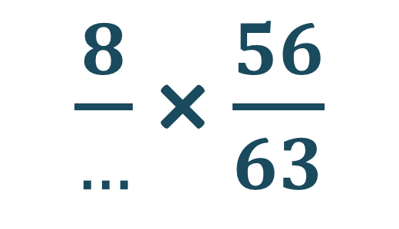
أنشطة المراجعة
2
1
3
الافتتاح
اختتام الحصة
1
على الألواح، اكتبوا العدد المناسب ليكون الكسران متكافئين
2
$\frac{8}{…}$ × $\frac{56}{63}$

Slide 35
أنشطة المراجعة
2
1
3
الافتتاح
اختتام الحصة
ارفعوا الألواح

Slide 36
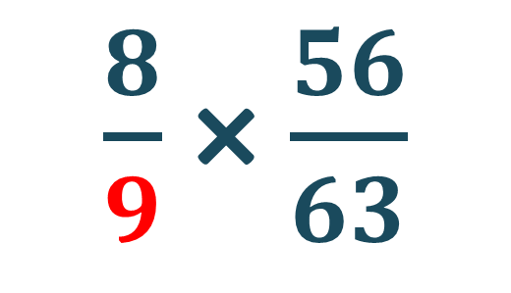
أنشطة المراجعة
2
1
3
الافتتاح
اختتام الحصة
صححوا
1
2
÷ 7
$\frac{8}{9}$ × $\frac{56}{63}$
÷ 7
أتذكر:
أضرب أو أقسم البسط والمقام على نفس العدد لأحصل على كسرين متكافئين

Slide 37
(ة)خاص بالأستاذ
  مراجعة 4
2
أحل مسائل وضعيات البحث عن الكل أو الجزء

Slide 38
أنشطة المراجعة
2
1
3
الافتتاح
اختتام الحصة
على الألواح. قوموا بحل المسألة التالية
1
3
في قسم من 36 تلميذا، كون الأستاذ مجموعات من 4 تلاميذ في كل مجموعة.
ما عدد المجموعات التي كونها الأستاذ؟

Slide 39
أنشطة المراجعة
2
1
3
الافتتاح
اختتام الحصة
ارفعوا الألواح

Slide 40
أنشطة المراجعة
2
1
3
الافتتاح
اختتام الحصة
نصحح، من يشرح لنا الخطوات
1
1
في قسم من 36 تلميذا، كون الأستاذ مجموعات من 4 تلاميذ في كل مجموعة.
ما عدد المجموعات التي كونها الأستاذ؟
36 ÷ 4 = 9
كون الأستاذ: 9 مجموعات
أتذكر:
هذه وضعية البحث عن عدد الأجزاء

Slide 41
(ة)خاص بالأستاذ
اختتام الحصة
3
الواجبات المنزلية

Slide 42

في المنزل، أنجزوا الأنشطة المكافئة ما بين الصفحتين 144 و176.
وراجعوا أيضا ملخصات الدروس على مفكرتي في الرياضيات

Slide 43

إلى اللقاء. في الحصة القادمة،

